Slide 1
«Золотая осень Михаила Жарова»
Выставка проходит в рамках ежегодного городского фестиваля искусств «Золотая осень»

Slide 2
Жаров Михаил Вячеславович родился в 1974 г. в закрытом портовом городе Севастополе на берегу Черного моря. Когда Михаилу Жарову было 2 года, его отца, морского офицера перевели служить в самую северную часть Советского Союза, на Северный флот, где и прошло детство будущего художника.
Михаил Жаров, унаследовавший художественный талант от отца, единственный представитель своей семьи, который воплотил свой дар в профессиональной деятельности. Родители, обнаружив у сына способности к рисованию, старались поддерживать и развивать их. Когда семья вернулась в Севастополь, отец отвел Михаила в севастопольскую художественную школу.
После окончания средней школы Михаил Жаров отслужил в армии, а затем поступил в Крымское художественное училище им. Н. С. Самокиша в Симферополе. Далее свое образование он продолжил в Национальной Академии изобразительного искусства и архитектуры в Киеве под чутким руководством известных художников, таких как Голембиевская Татьяна Николаевна, Гурин Василий Иванович, Зорко Анатолий Егорович. Педагоги, видя способного студента, преданного своей работе, предсказывали ему яркое будущее. Критики и коллекционеры считают Михаила Жарова многообещающим мастером: его полотна успешно дебютировали на Русских торгах аукциона Christie’s и Lots Road Auctions.
Михаил Жаров пишет пейзажи, портреты, морские пейзажи, сцены из жизни, натюрморты. Его работы были представлены на многих выставках.

Slide 3
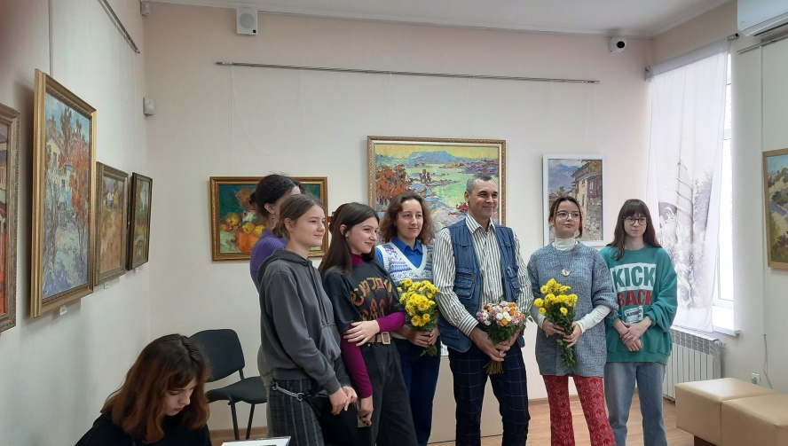
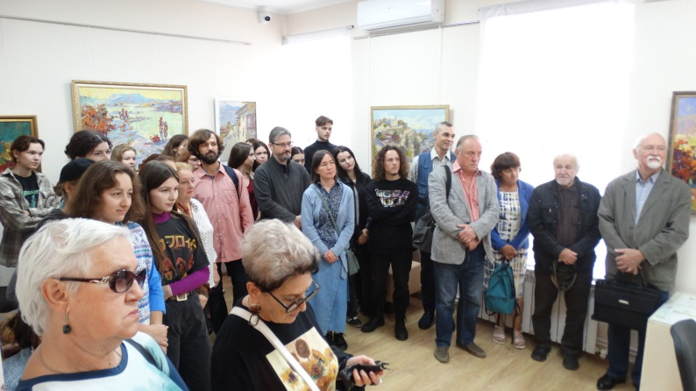
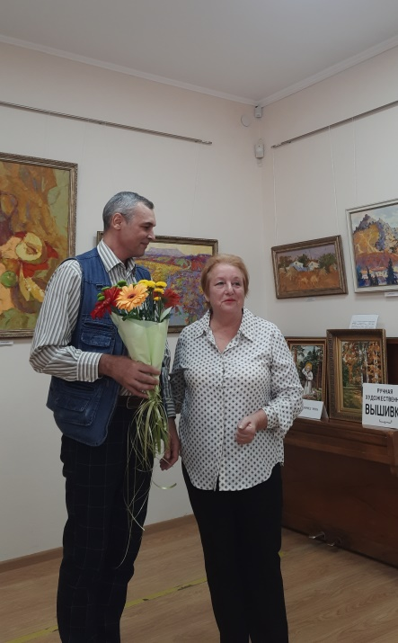
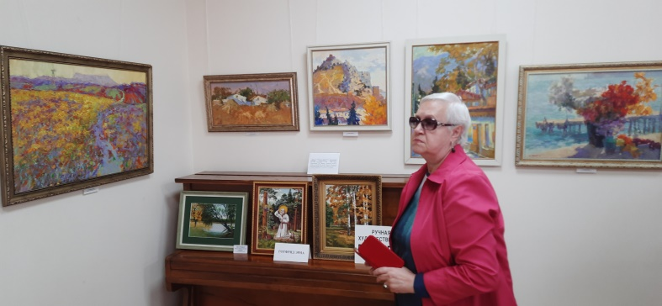
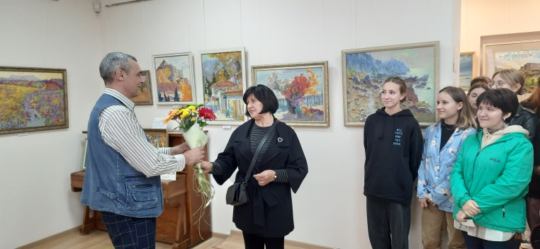
Открытие выставки 24 октября 2023 года

Slide 4
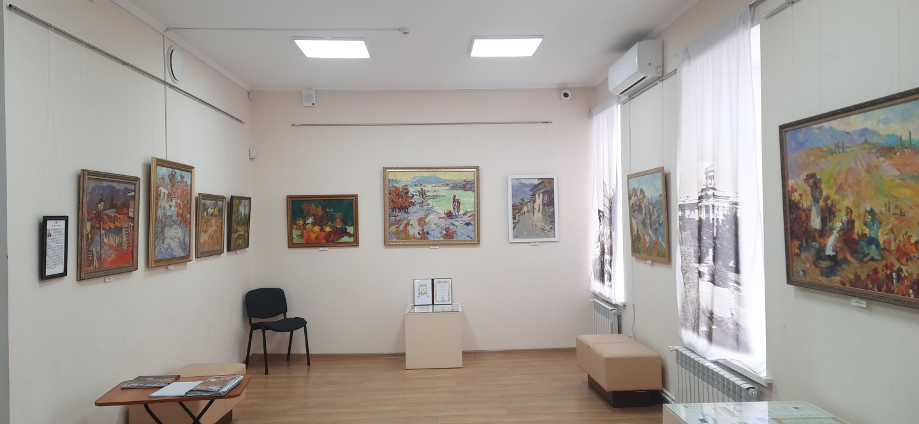
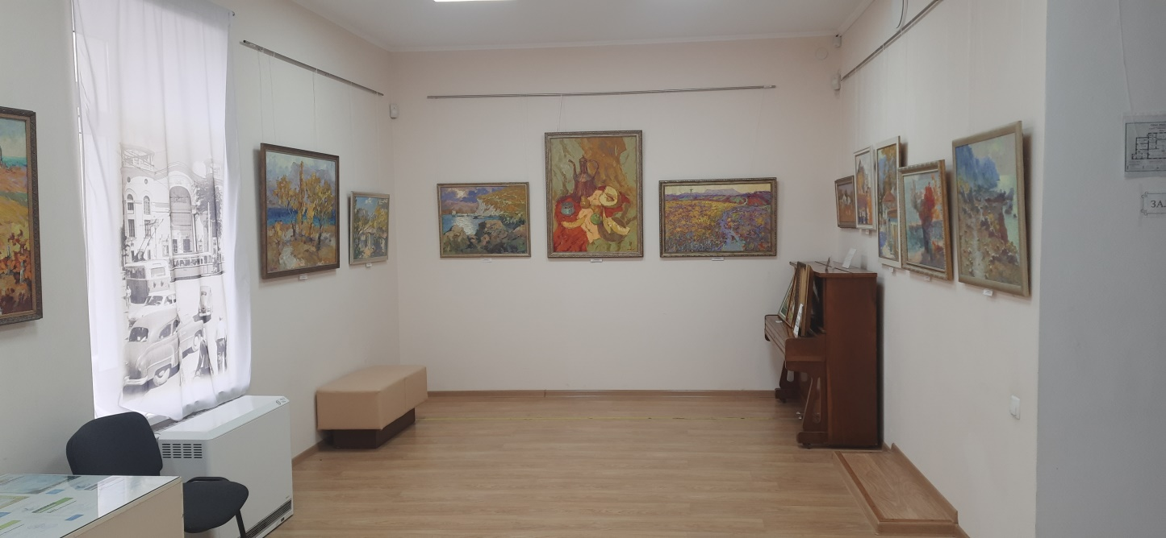
Общий вид выставки

Slide 5
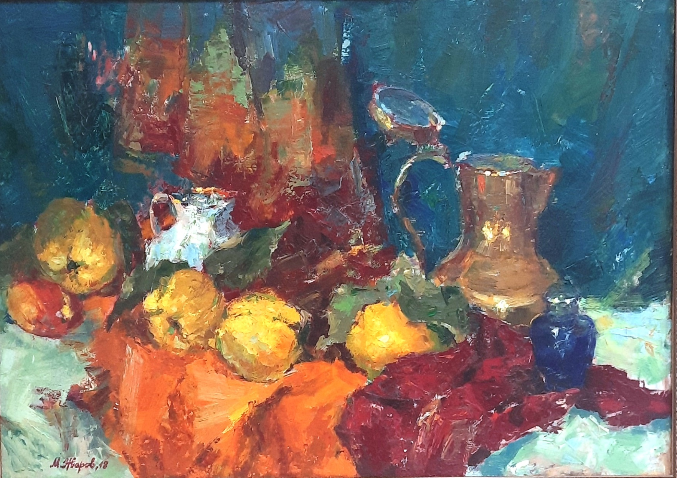
«Айва»
50х70 см., холст, масло,2003 г.

Slide 6
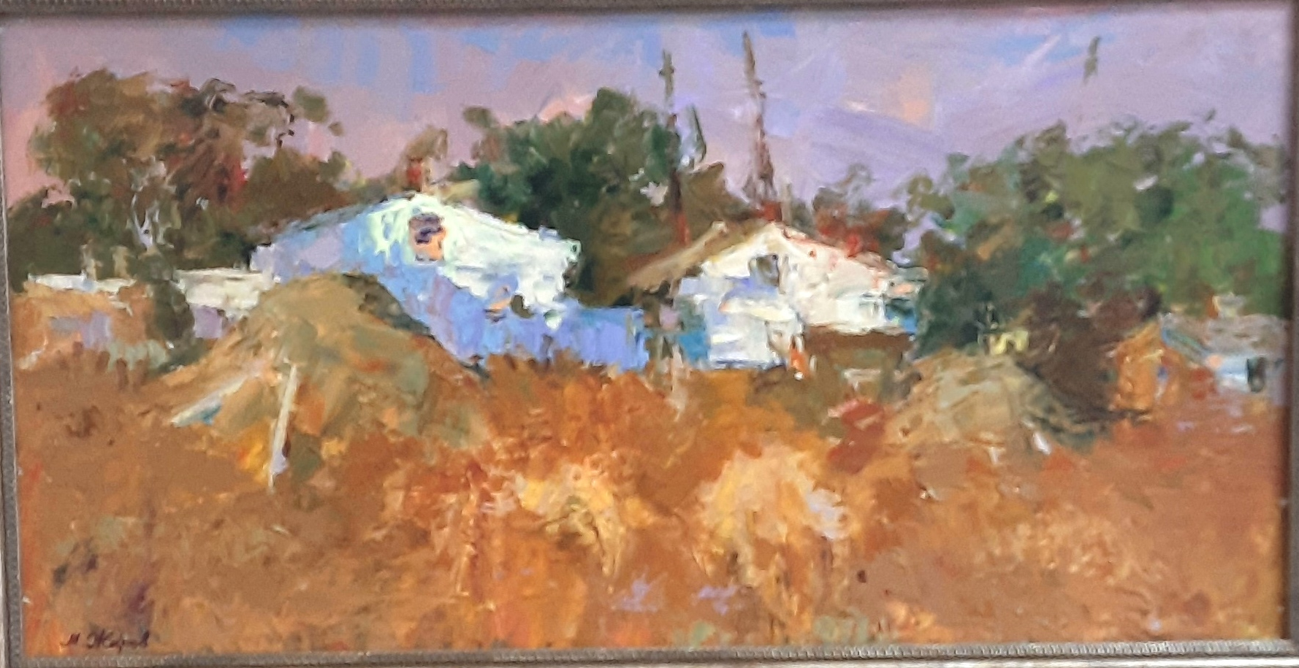
«Вечер в деревне»
30х59,5 см., картон, масло, 2009 г.

Slide 7
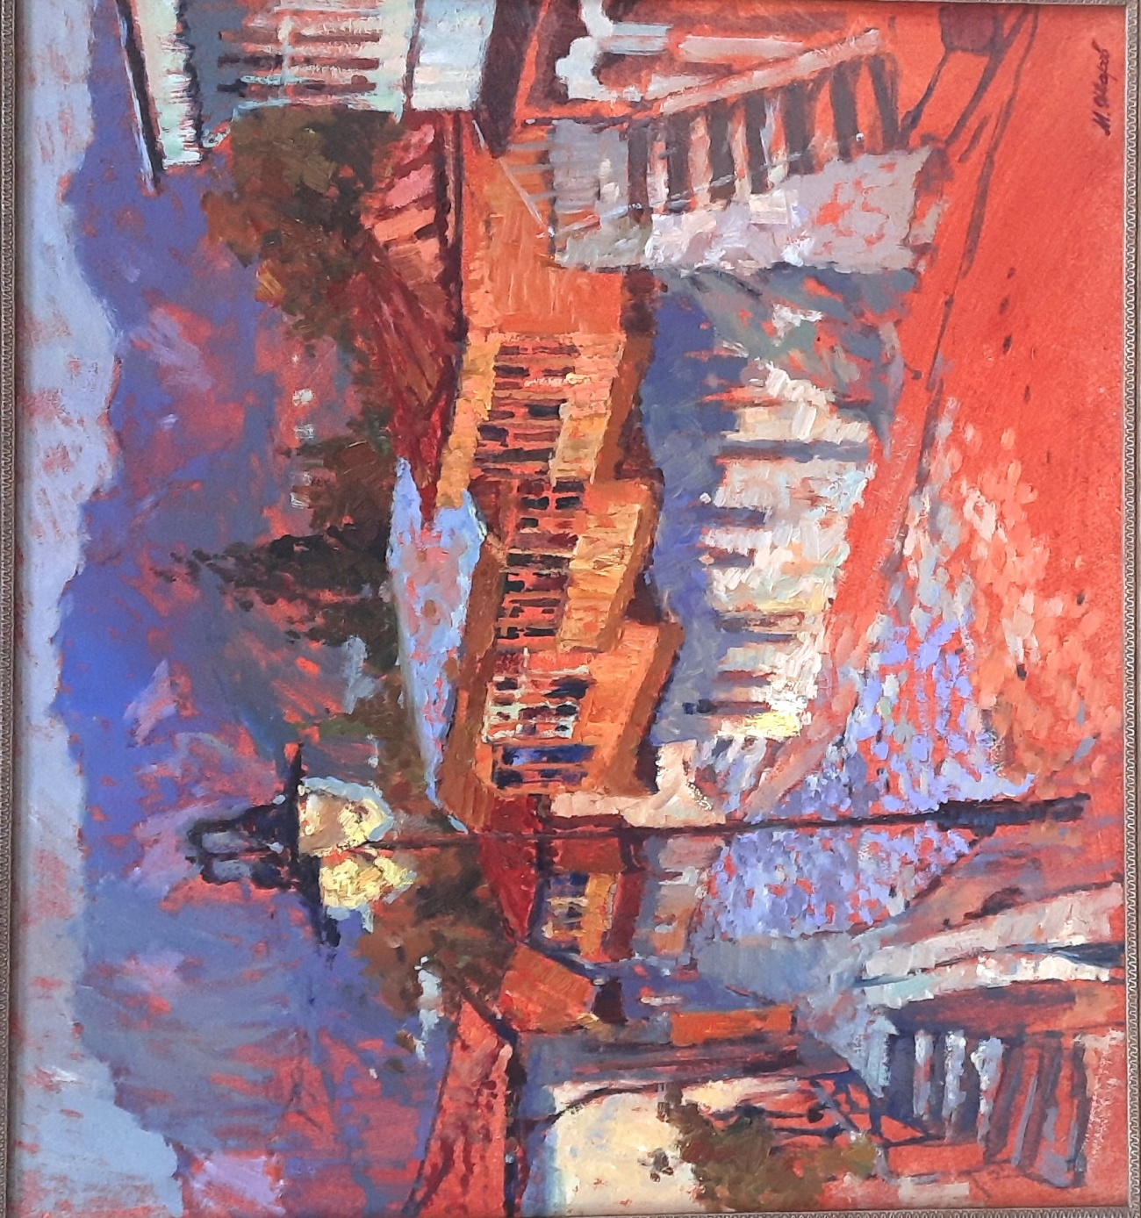
«Древний Гурзуф»
55х61 см., картон, масло, 2011 г.

Slide 8
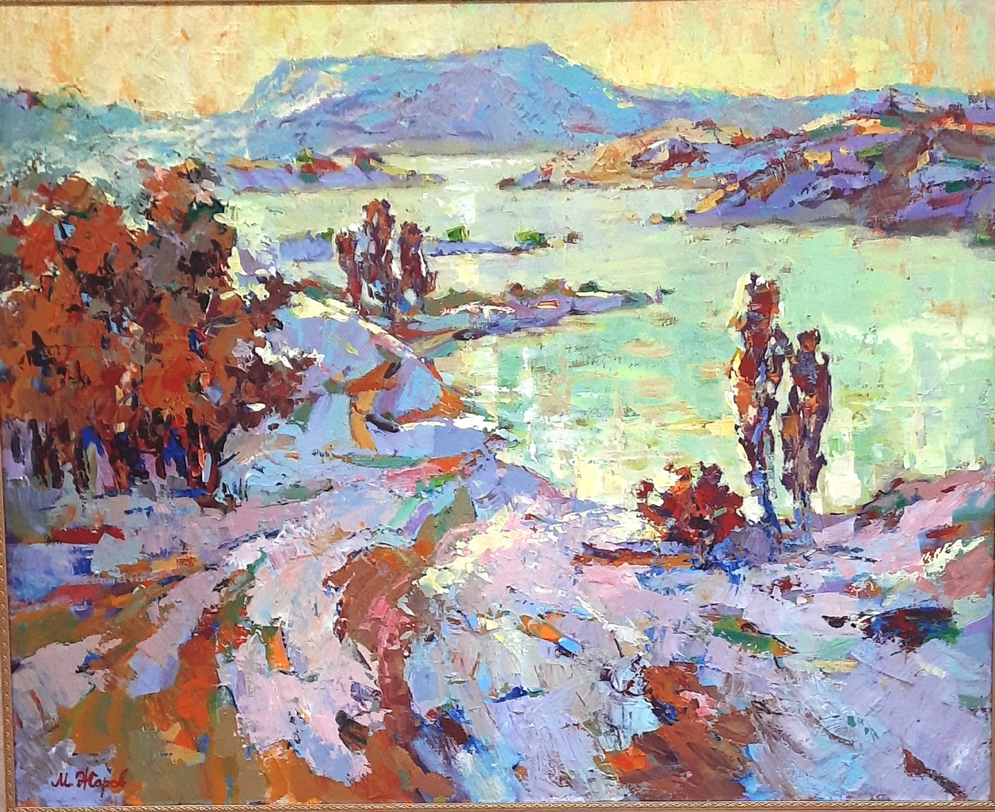
«Золотая осень»
80х100 см., холст, акрил, 2013 г.

Slide 9
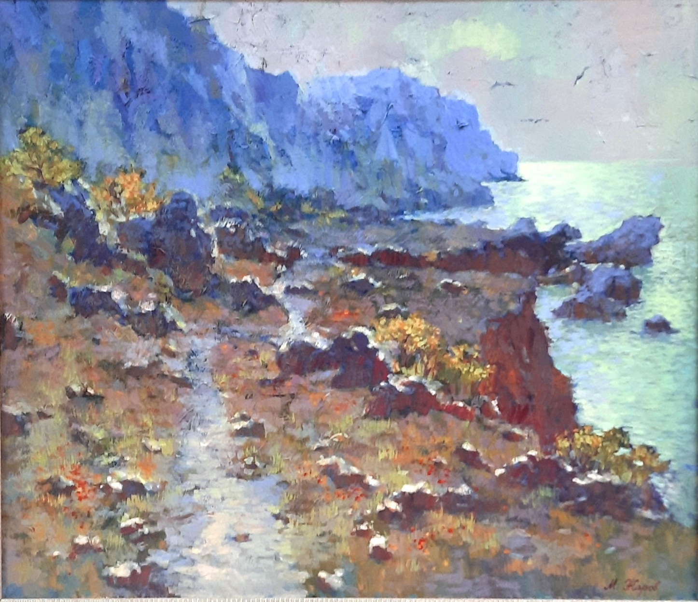
«Крымские берега»
60х70 см., холст, масло, 2010 г.

Slide 10
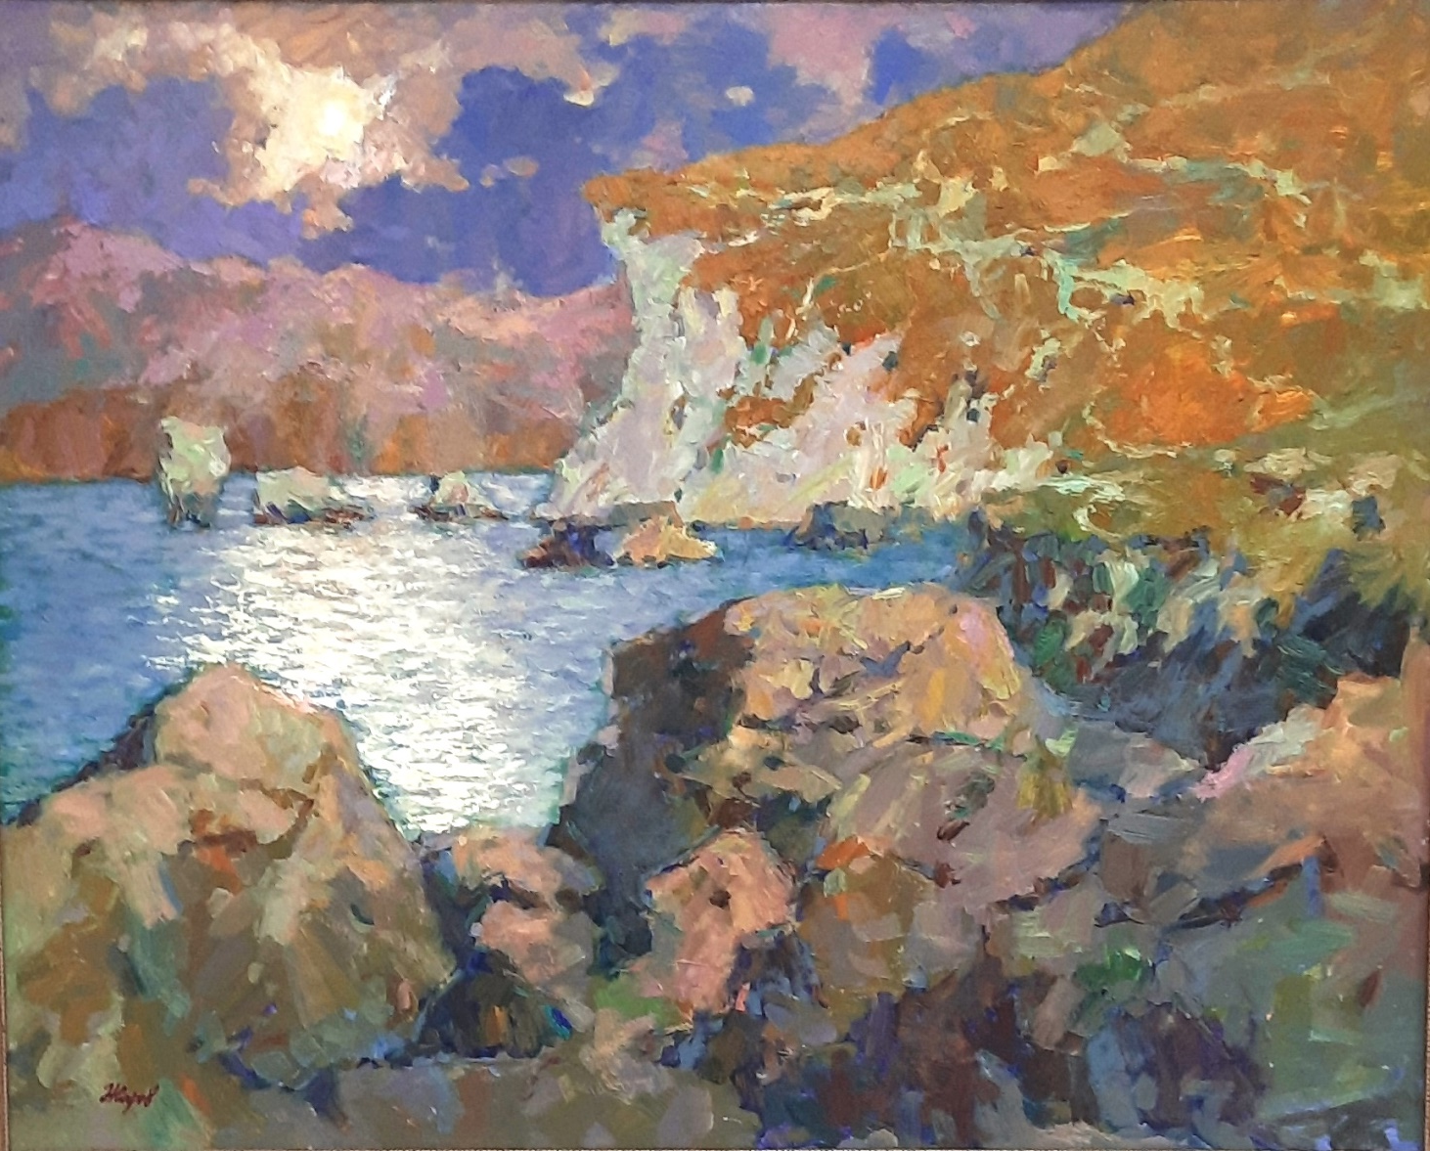
«Крымский берег»
61х77 см., картон, масло, 2008 г.

Slide 11
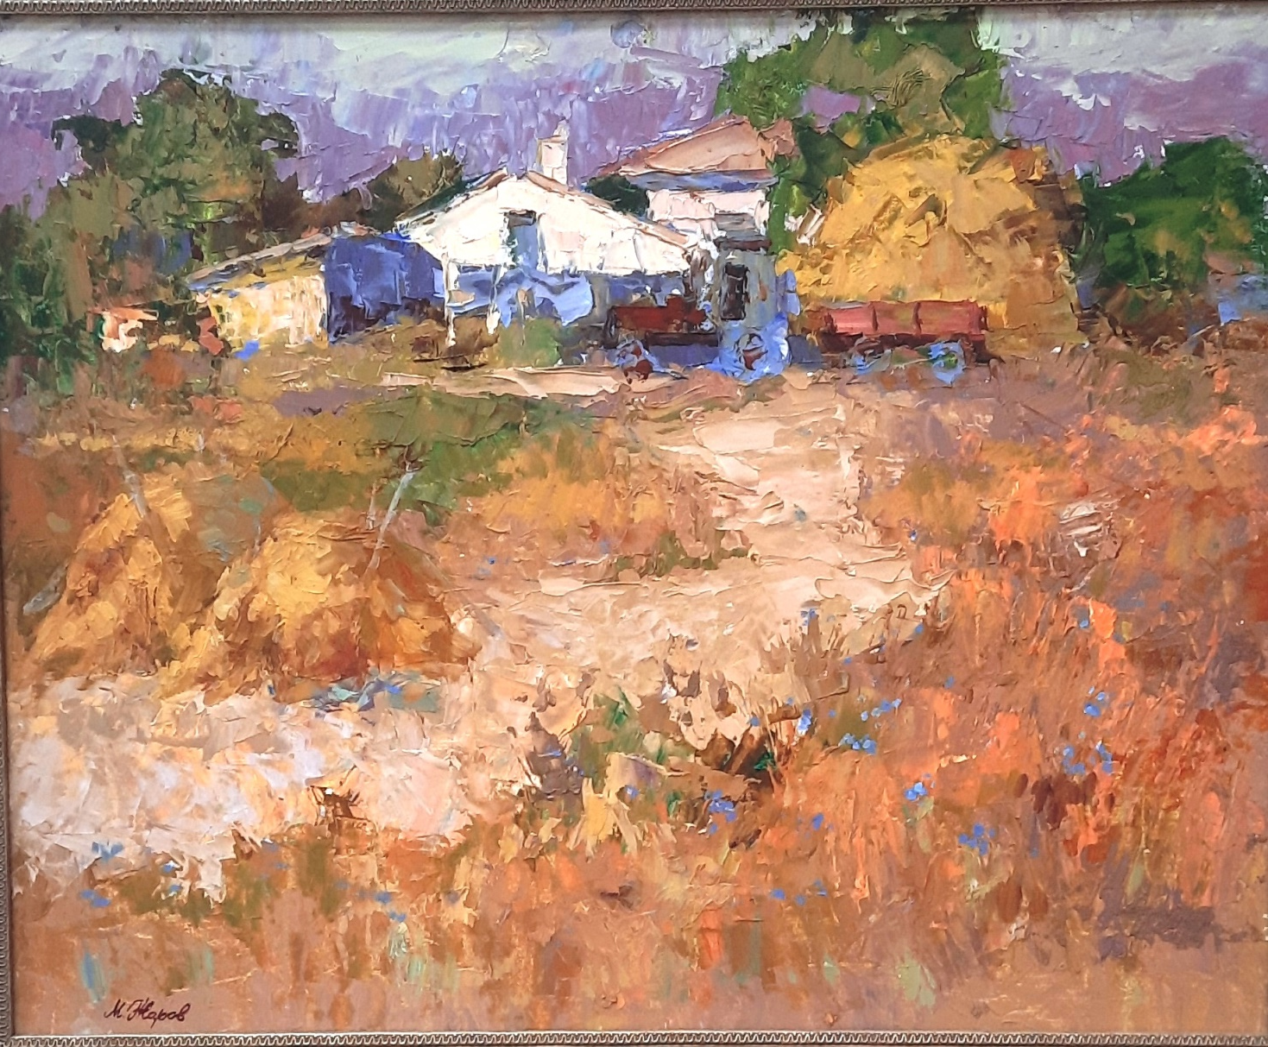
«Вечер в деревне»
30х59,5 см., картон, масло, 2009 г.

Slide 12
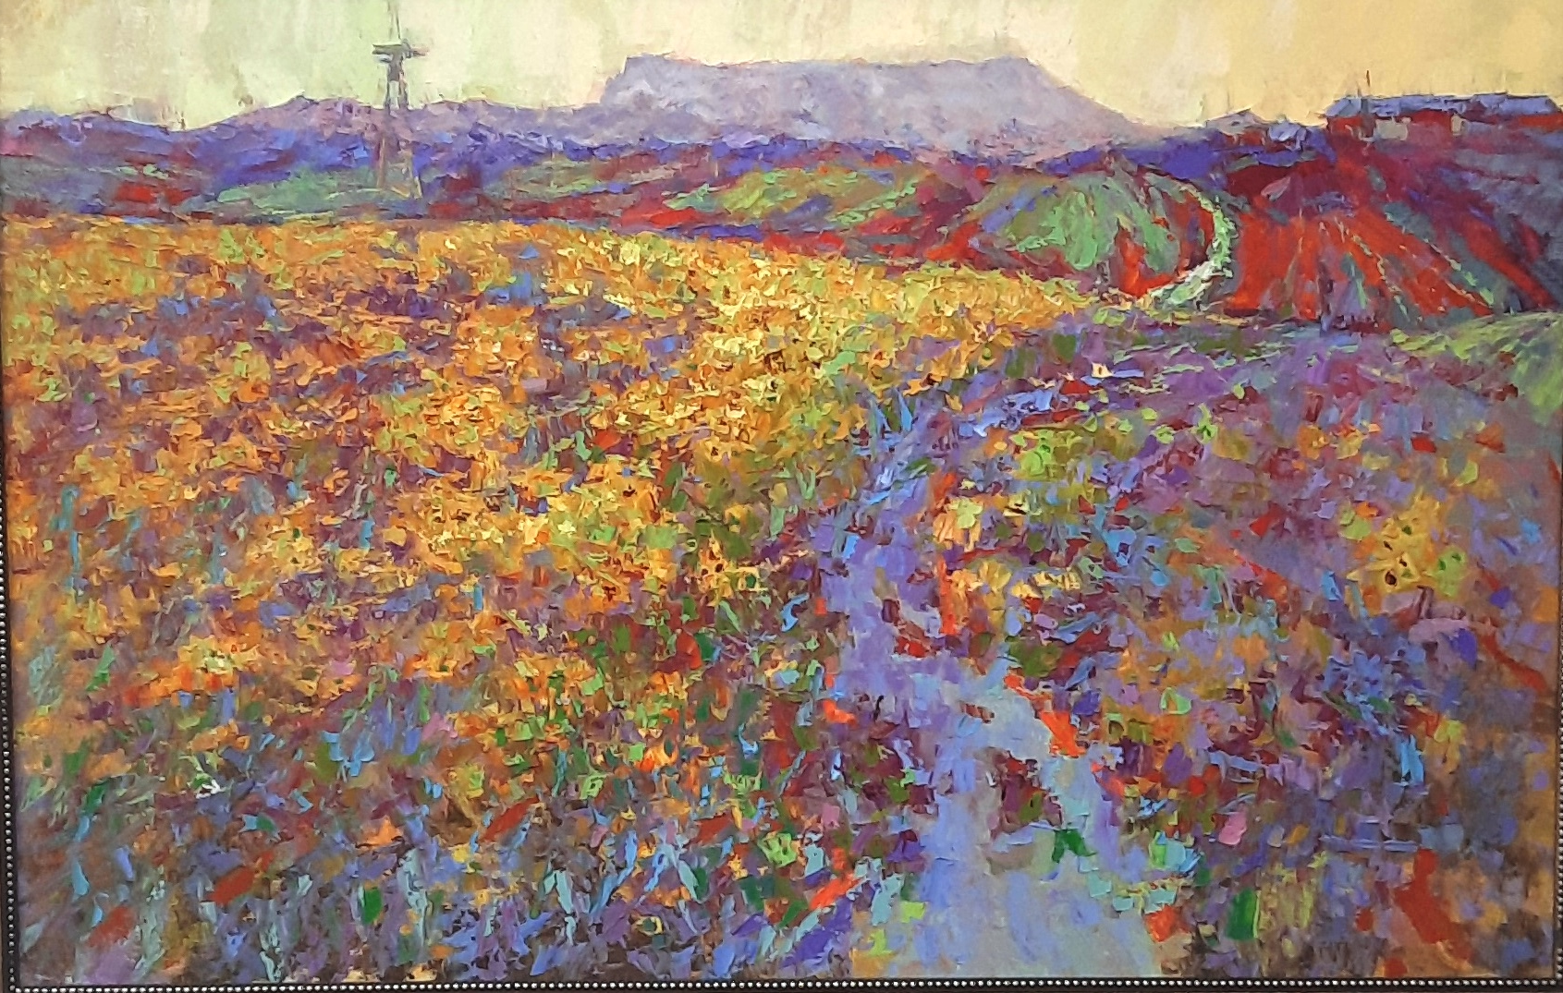
«Лиловый пейзаж»
58х90 см., холст, масло, 2013 г.

Slide 13
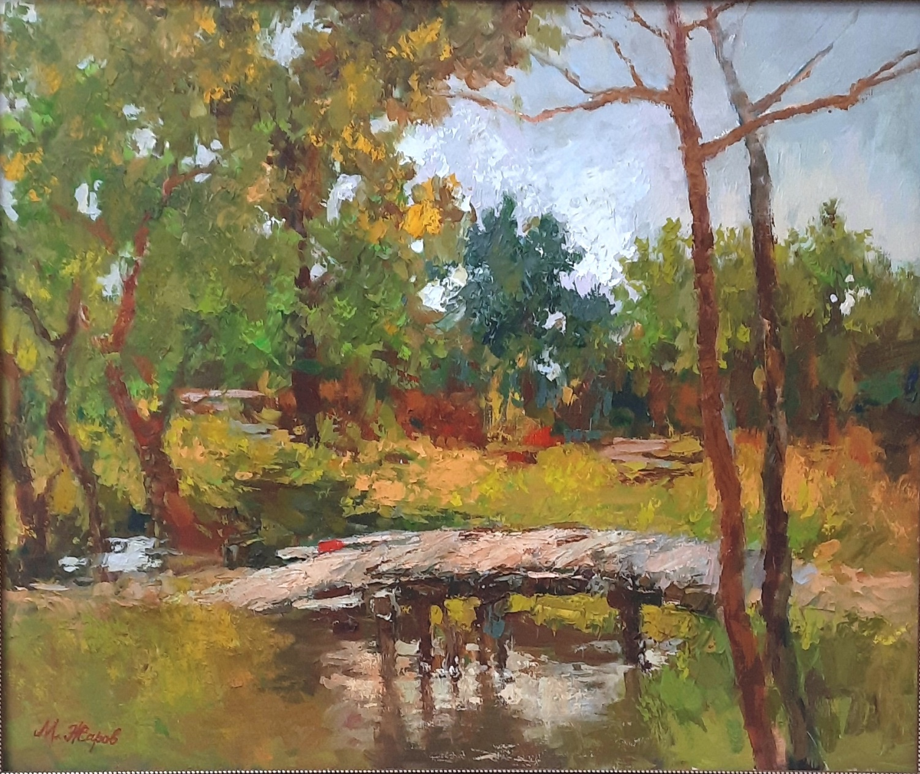
«Мостик»
51х61 см., холст, масло, 2007 г.

Slide 14
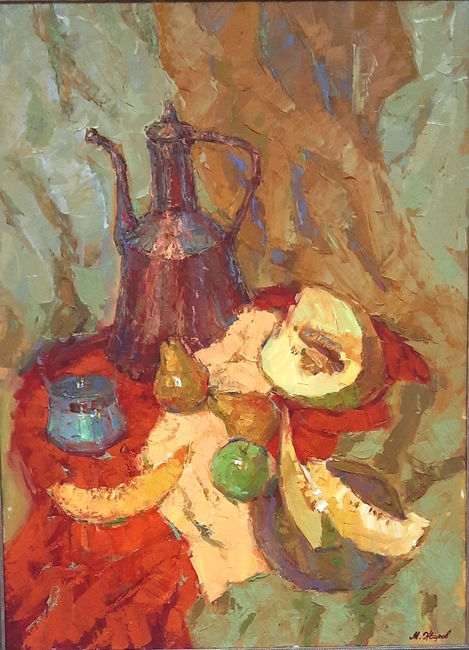
«Натюрморт с дыней»
100х75 см., холст, масло, 2013 г.

Slide 15
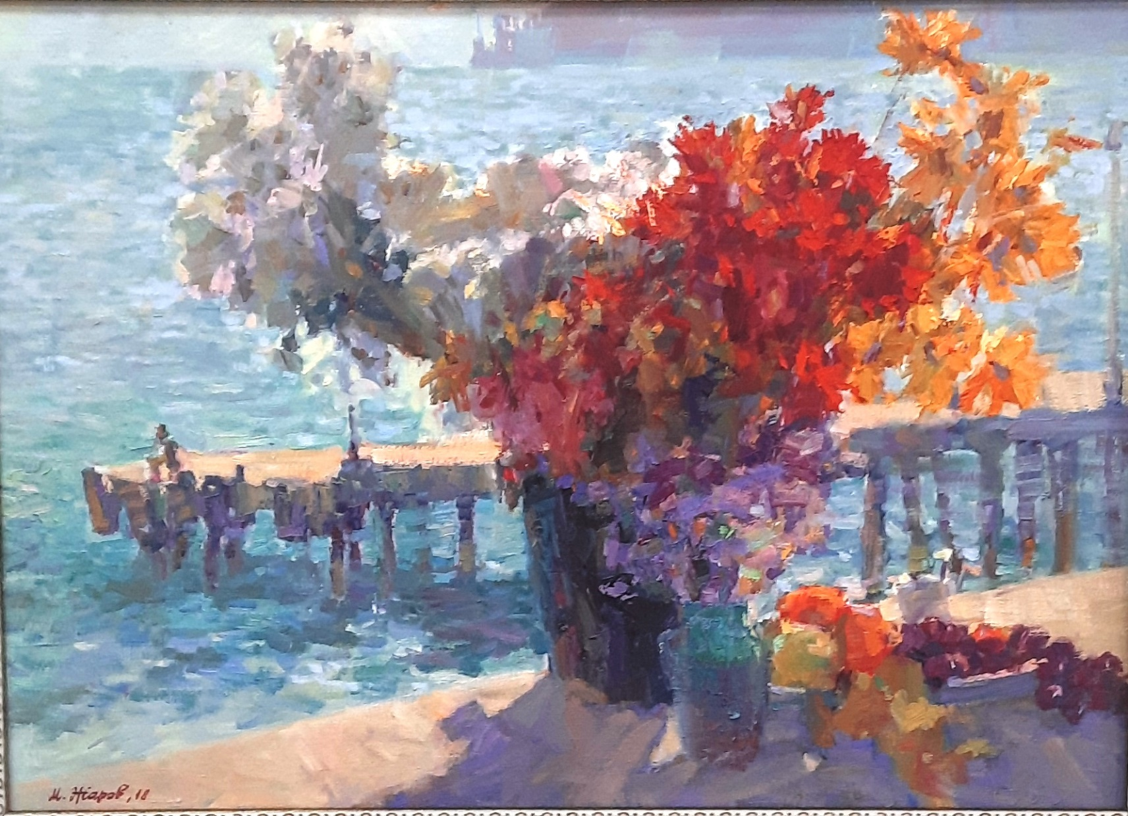
«Осенний букет»
50х70 см., холст, масло, 2017 г.

Slide 16
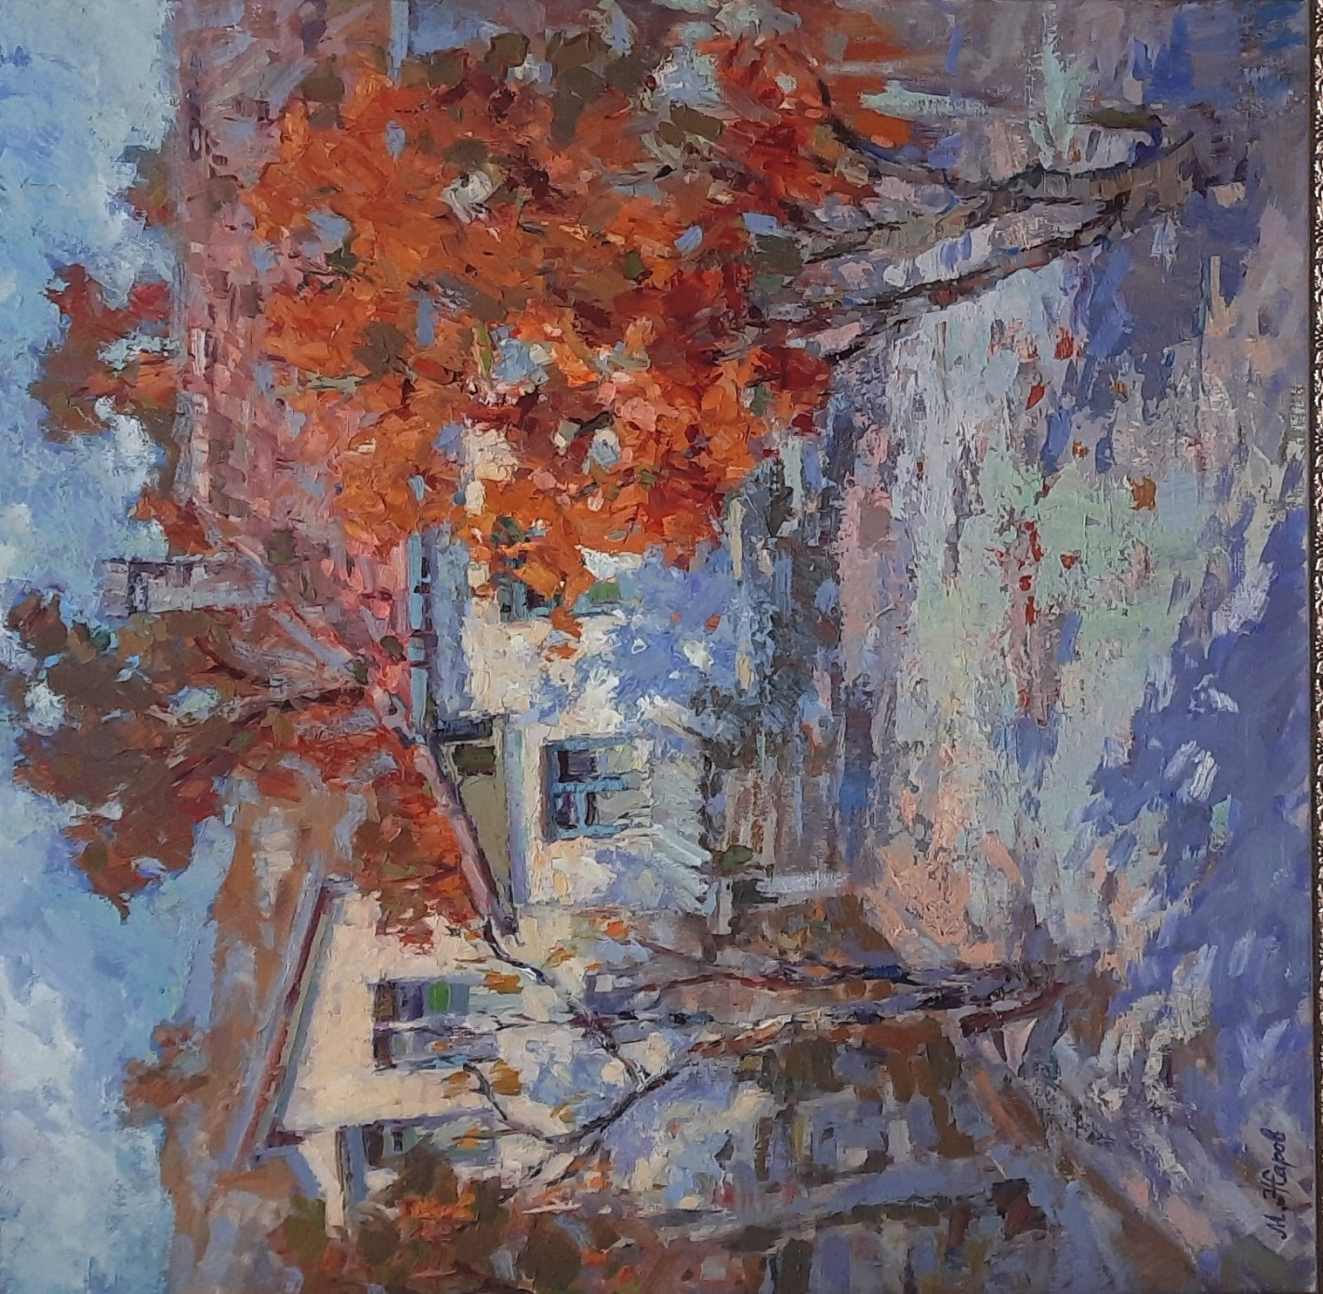
«Осенний дворик»
70х70 см., холст, масло, 2013 г.

Slide 17
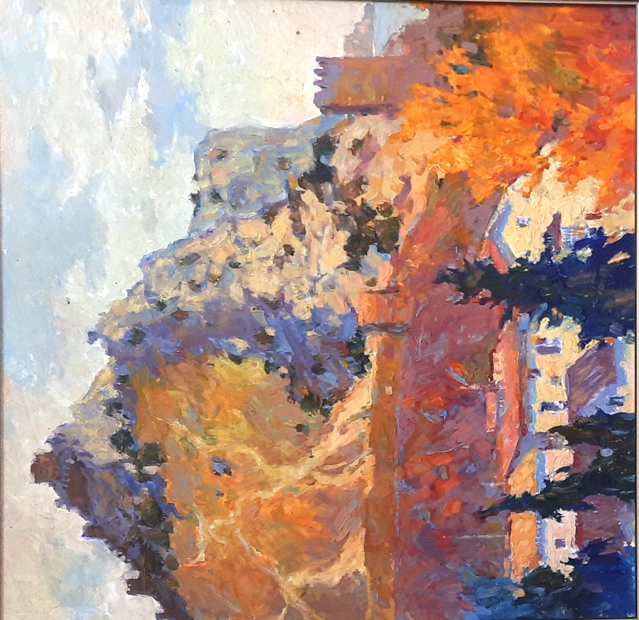
«Осень в Крыму»
50х50 см., холст, масло, 2021 г.

Slide 18
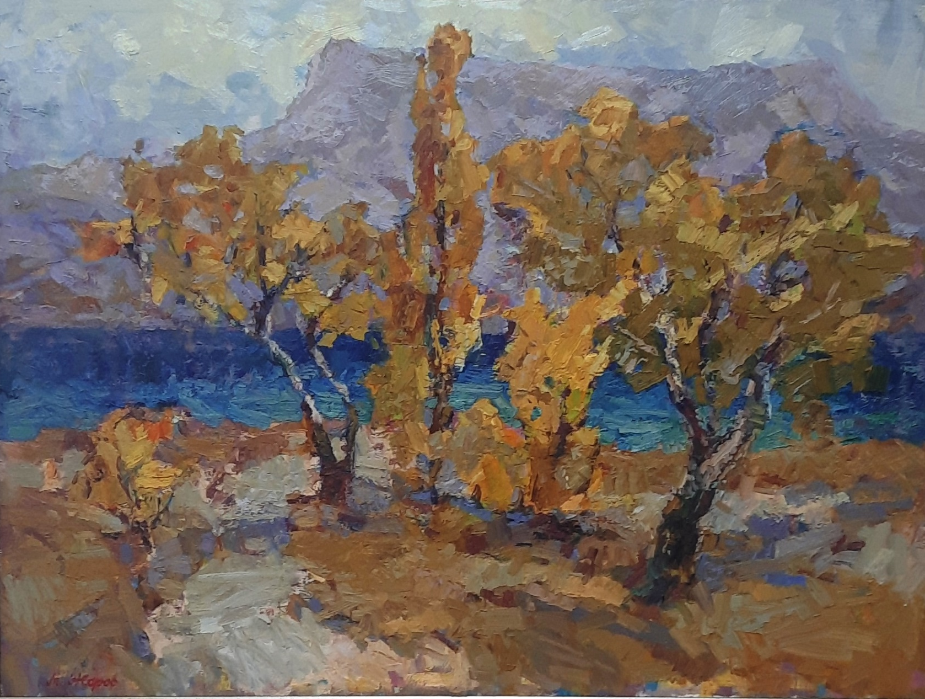
«Осенью»
75х100 см., холст, масло, 2014 г.

Slide 19
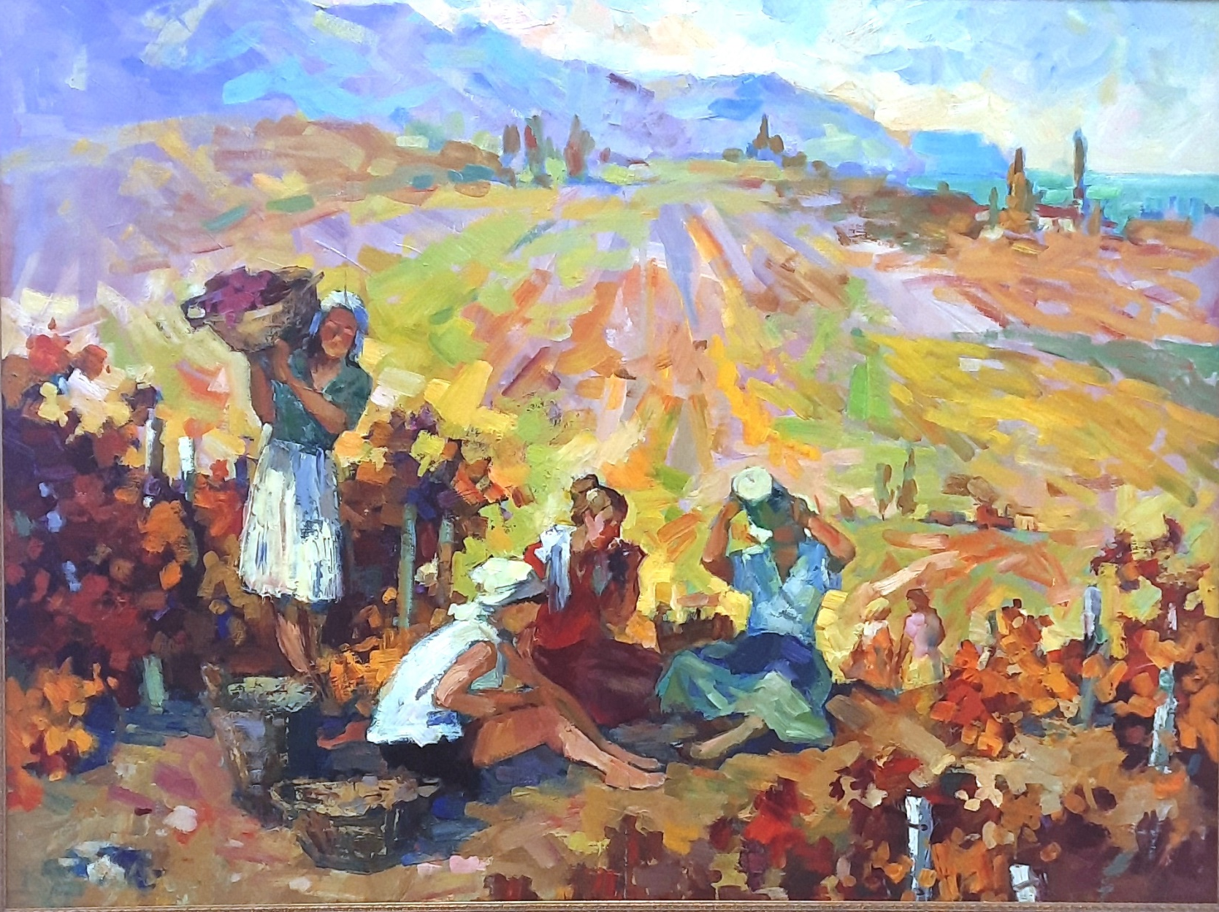
«Сбор винограда»
75х100 см., холст, масло, 2006 г.

Slide 20
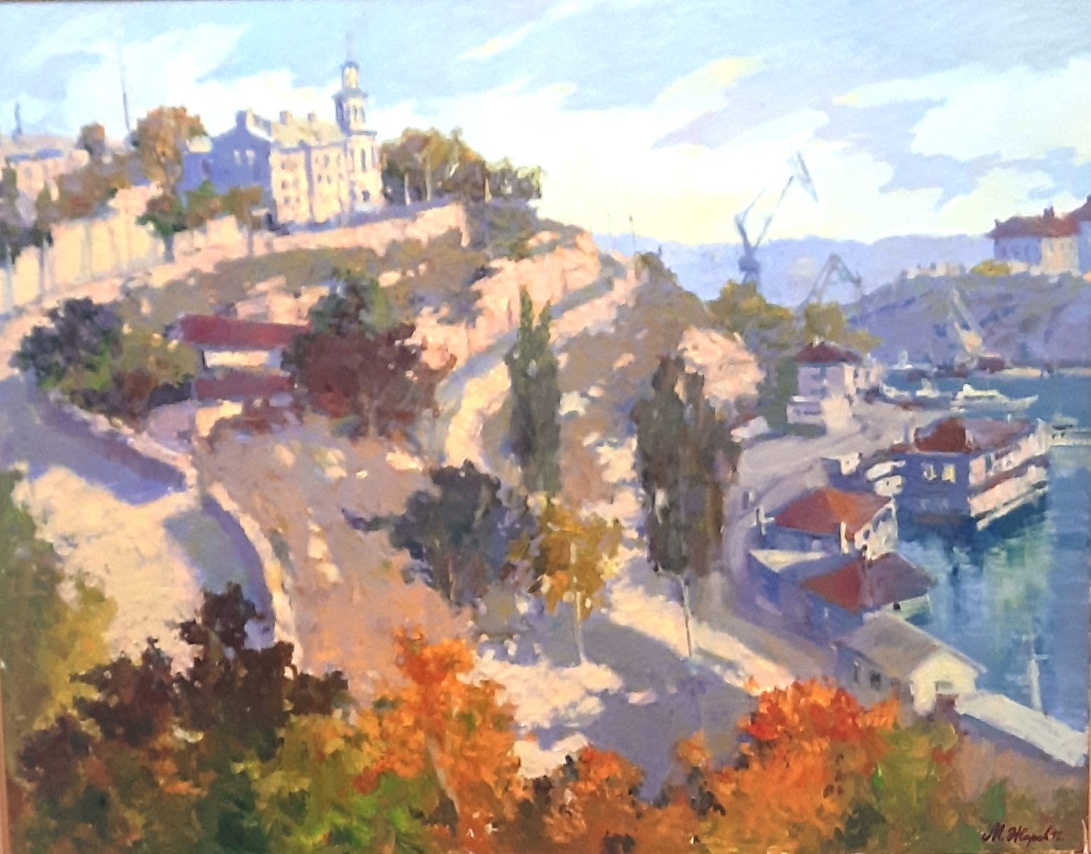
«Севастополь утром»
70х90 см., холст, масло, 2012 г.

Slide 21
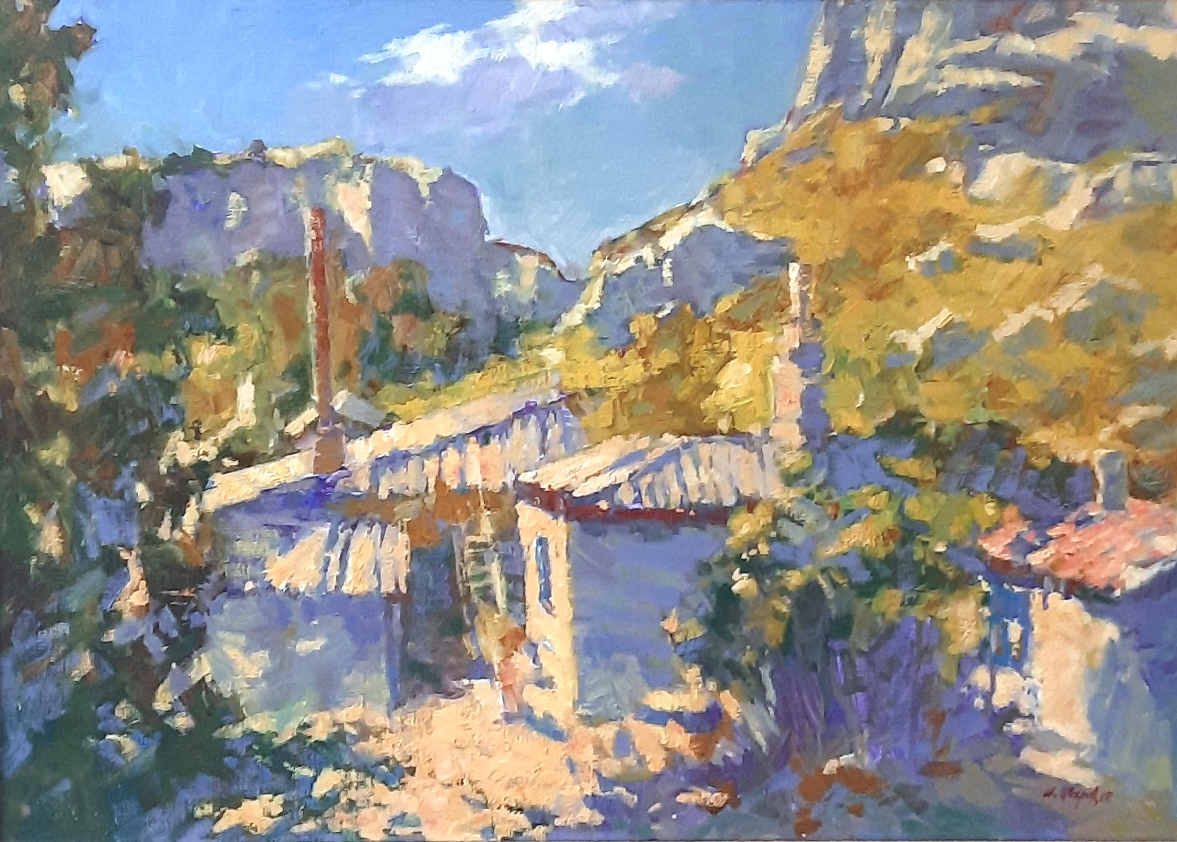
«Солнечный день в Крыму»
50х70 см., холст, масло, 2022 г.

Slide 22
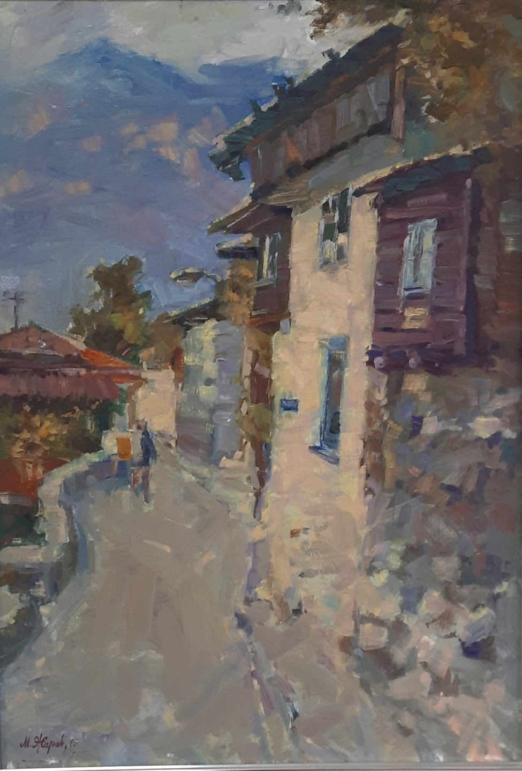
«Старинный дом»
70х50 см., холст, масло, 2013 г.

Slide 23
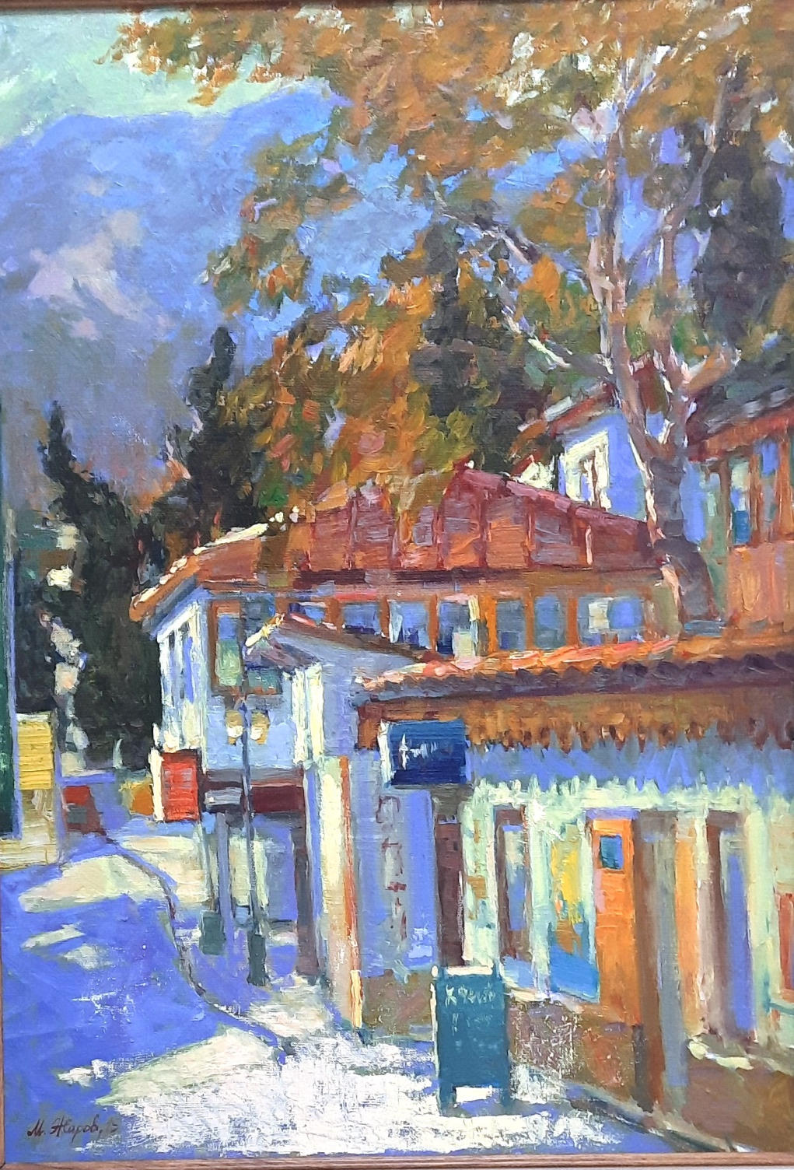
«Уголок Гурзуфа»
(с. Орехово)
70х50 см., холст, масло, 2015 г.

Slide 24
Над презентацией работали:
Начальник отдела по научно-просветительской работе Яковлева Т.В.
Симферополь, 2023

